Slide 1
Marketing Digital
Módulo 9

Slide 2
“
Bem-vindo à formação online de Turismo de Bem-Estar da DETOUR.
”

Slide 3
Roadmap
I. Introdução ao Bem-Estar
II. A Nova Era do Bem-Estar
III. A Economia da Experiência
IV. Construir Experiências de Bem-Estar
V. Mapa da Jornada do Consumidor
VI. O Storytelling no Turismo Culinário
VII. Criação de um Negócio de Bem-Estar
VIII. Branding para o Bem-Estar
IX. Marketing Digital

Slide 4
Introdução ao Módulo
O ambiente digital é alimentado sobretudo pelos medias sociais e pelo conteúdo gerado pelos utilizadores, trazendo novos desafios para todas as marcas e para as suas mensagens. Mas o marketing digital envolve muito mais do que media. Isto é especialmente relevante no turismo, onde a tecnologia e a web, como TripAdvisor ou plataformas peer-to-peer (p.e., Airbnb), aumentaram a exposição da marca. Com os olhos nos seus principais benefícios e desafios, este módulo mostrará o porquê das empresas deverem levar o marketing digital a sério para se manterem competitivas nos dias que correm. As estratégias de marketing digital também estarão em destaque, incluindo o inbound marketing, o marketing de conteúdo e os funis de vendas, com o objetivo de fazer as marcas vingarem no online.

Slide 5
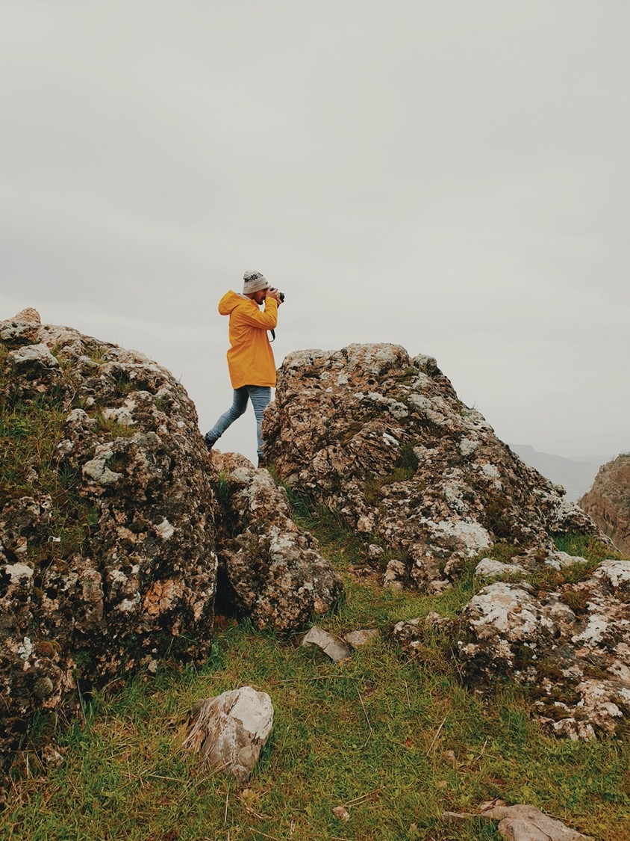
Objetivo da Aprendizagem
Compreender a complexidade e os benefícios crescentes do marketing digital no ambiente atual no setor de turismo.

Slide 6
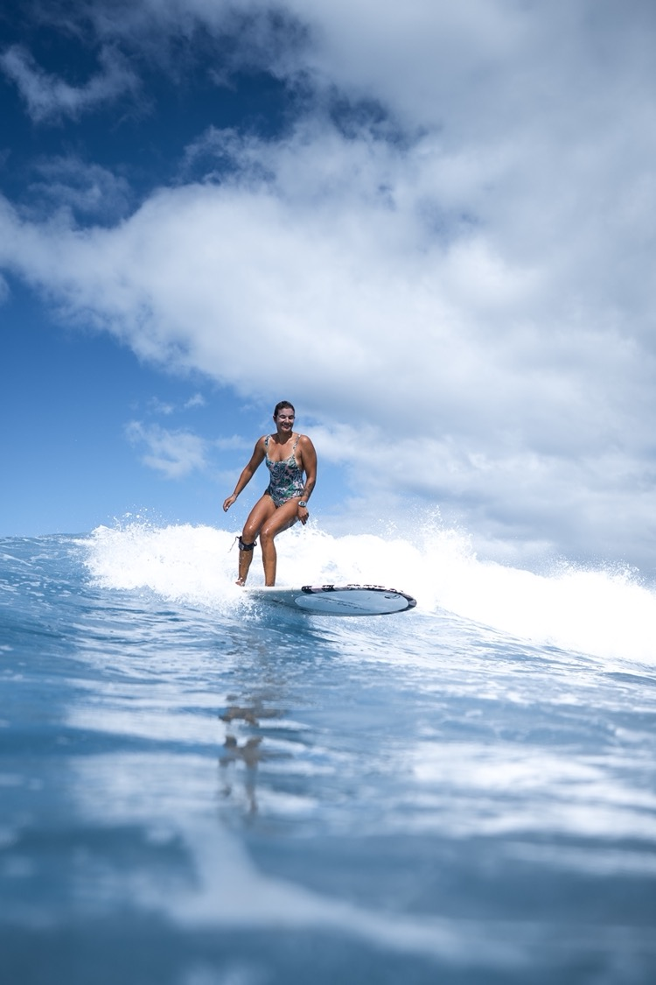
Objetivo da Aprendizagem
Reconhecer os principais benefícios e desafios do marketing digital.
Criar uma estratégia de marketing digital.
Distinguir o marketing de outbound do de inbound.
Reconhecer a importância do marketing de conteúdo.
Interpretar funis de vendas.
Escolher as ferramentas de marketing digital adequadas.

Slide 7
Conteúdo & Recursos
Conteúdo
9.1. Benefícios e Desafios
9.2. Estratégias do Marketing Digital
9.3. Ferramentas do Marketing Digital
Recursos
a. 7 vídeos de suporte
b. 5 casos de estudo
c. 8 artigos para leitura complementar
d. 1 tarefa

Slide 8
9.1.
Benefícios e Desafios

Slide 9
a. Marketing Digital – Benefícios
Rápido
Alocação de custos eficiente
Fácil medição e rastreamento
Segmentação precisa
Competidores
Operações &
Gestão
Todos estão online
Consumidores
Grande exposição
Forte boca a boca
Interação direta com clientes
Muitas oportunidades de promoção
Negócios
Comunicação
Notes:
O marketing digital tem sido descrito como uma parte fundamental do sucesso das maiores marcas de hoje. Revolucionou a forma como marcas e consumidores interagem, trazendo um novo mundo de oportunidades para ambos os lados. O setor do turismo tem se beneficiado especialmente desse paradigma. No entanto, pequenas empresas e empreendedores também recolheram muitos benefícios com o marketing digital. Com alguns cliques, qualquer pequena empresa pode estar online lado a lado com grandes marcas, aumentando drasticamente a sua exposição internacional. Ainda assim, o uso do marketing digital está a tornar-se mais profissional e complexo, tornando “o jogo digital” mais competitivo do que nunca. Mesmo para os pequenos empresários é importante compreender algumas das complexidades do seu funcionamento, de forma a alavancar todo o seu investimento nesta área e obter eficácia máxima nos seus esforços.

Slide 10
Video de suporte #1
Turismo na África do Sul explica Marketing Digital!
https://youtu.be/QudH93m8gmg

Slide 11
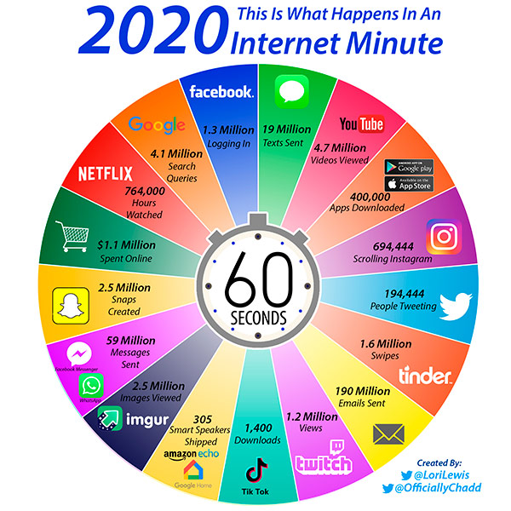
Marketing Digital– Desafios
Tudo acontece muito rápido.
A mudança é uma constante.
Nada para.
Cada vez mais pessoas e mais empresas estão online.
As pessoas procuram comodidade e soluções rápidas.
Notes:
A pior coisa que pode fazer é não fazer alguma coisa. O marketing digital não é apenas o futuro, é o presente e vai ficar mais difícil e complexo com o passar do tempo. Muda a cada dia e novas tendências têm impactos profundos em todo o sistema, às vezes no curto prazo. É vital para as empresas, manterem-se atualizadas e navegar no ambiente digital em rápida mudança. Veja o que acontece online a cada minuto!

Slide 12
9.2.
Estratégias do Marketing Digital

Slide 13
b. Marketing Digital – Estratégia
PORQUÊ
?
Objetivos
p.e., promover época baixa
QUANDO
?
Calendarização
p.e., mensal
ORÇAMENTO
Custo
p.e., homem-hora
QUEM
?
Alvo
p.e., persona do comprador
ONDE?
Canais
p.e., website
Monitorização
KPIs
p.e., taxa de conversão
O QUÊ
?
Recursos
p.e., conteúdo ou publicidade
COMO
?
Ferramentas
p.e., posts em blogs ou anúncios
Notes:
Para aproveitar ao máximo a sua atividade online, a primeira coisa a fazer é desenvolver uma estratégia de marketing digital. Deve estar alinhado com a sua estratégia de marca. Isso pode parecer um exercício académico, mas definitivamente não é o caso. Será um guia para um mundo em constante mudança e que, por vezes, é confuso. Se souber o que fazer de antemão, o marketing digital será muito mais fácil e verá resultados tangíveis com muito mais rapidez. Existem muitas formas de desenvolver este tipo de estratégia, mas se conseguir responder a estas 6 questões críticas e depois convertê-las em números (dados quantitativos), nomeadamente no que diz respeito a orçamentos e KPIs, está no caminho certo.

Slide 14
Caso de Estudo – Tourism New Zealand
Como a Tourism New Zealand convidou o mundo para JOGAR na Nova Zelândia
https://youtu.be/4PpnIw2lqEo
Notes:
Pode explorar mais este tema aqui: https://campaignbrief.com/how-tourism-nz-tbwa-sydney-invited-the-world-to-an-open-world-gaming-experience-on-youtube/

Slide 15
Componentes para uma estratégia online
Sistema de Gestão do Site e do Conteúdo
Otimização do Motor de Busca (SEO)
Marketing online e media social
Design Gráfico
Pesquisa inicial de palavras-chave e otimização do conteúdo
Email marketing
Programação do site
Publicidade online
Distribuição online
Redação
Desenvolvimento regular de novo conteúdo.
Facebook, Twitter, Instagram, Pinterest
Integração num Sistema de Gestão
Avaliação dos rankings da pesquisa, google analytics, referências de fontes de tráfego, reservas e consultas online e qualquer outra atividade digital
Partilha de videos e fotos
Hosting (“Hospedagem”)
Pesquisas pagas
Nome do Domínio
Reviews online
Online booking system
Outro marketing online
Notes:
Como se pode verificar, existem muitas ferramentas e detalhes a serem considerados ao projetar uma estratégia de marketing digital. Cada decisão deve estar alinhada com a estratégia da sua marca, mas também com seus objetivos. Dependendo do modelo de negócio, bem como do seu processo de vendas, você pode precisar usar diferentes ferramentas, conteúdos, meios e canais online.
Tourism & Events Queensland (2015). Digital Marketing. Available at: https://cdn2-teq.queensland.com/~/media/7717acc41c054edaae353a413f3374ee.ashx?vs=1&d=20151210T185732

Slide 16
Técnicas – Marketing Digital
Outbound marketing
Inbound marketing
TV, jornal, rádio, anúncios impressos, feiras comerciais, spam
Posts em blogs, posts em medias sociais, SEO, webinars, e-books
Meios
Empresa impõe informação
Trigger
O cliente procura a informação
Geral
Alvo
Preciso
Alto
Custo
Baixo
Imediato
Resultados
Longo prazo
Curto prazo
Compromisso
Longo prazo
Centrado na marca; induzir vendas
Info
Centrado no cliente; educar p/ compra
Medição imprecisa de KPIs
Monitorização
Medição precisa de KPIs
Notes:
Quando desenhar a sua estratégia de marketing digital, é fundamental ter uma noção clara do que está a fazer a cada momento, com cada ferramenta e com cada recurso. Ao usar o outbound marketing, está a "empurrar" informações para o seu alvo (isto é, enviando mensagens) que causarão um efeito imediato e aumentarão a conversão de curto prazo limitada ao objeto de sua comunicação. Por outro lado, com o inbound marketing, está a "puxar" clientes com potencial para o seu "terreno" (por exemplo, site, media social, blog) e educando-os sobre como usar e escolher os seus produtos, o que aumentará a empatia e a capacidade de relacionamento com a sua marca. Ambas as técnicas têm a sua utilidade e podem ser aplicadas em diferentes etapas da jornada do cliente e no processo de vendas. O inbound marketing é particularmente relevante no mundo digital. Há tanto conteúdo sendo desenvolvido todos os dias e tantos concorrentes fazendo isso, que cada empresa precisa de "jogar o jogo" para manter um lugar na mente dos consumidores.

Slide 17
Video de suporte #2
Inbound vs. Outbound Digital Estratégia de Marketing (EXPLICADO)
https://www.youtube.com/watch?v=I-G6FyCb48Q

Slide 18
Marketing de Conteúdo
No marketing digital
o conteúdo é rei
O media social é rainha
Aumenta o desempenho nos motores de busca
Gera confiança e fidelidade à marca
Destaca a personalidade da marca
Educa o consumidor
Alimenta o media social
Partilha o seu conteúdo
Aumenta a exposição
Interação fácil e rápida
Destaca a personalidade da marca
Aumenta o boca a boca
Notes:
Com a evolução do comportamento do consumidor e do marketing digital, as abordagens tradicionais de marketing estão-se a tornar obsoletas. O marketing de conteúdo é um tipo de inbound marketing e uma forma de apresentar o seu negócio e destacar a proposta de valor da sua marca. Baseia-se no planeamento, criação e publicação de informações úteis e relevantes para os seus clientes potenciais. Não precisa ser (e muitas vezes não deveria ser) sobre sua marca / produto especificamente, mas sim sobre o problema que o seu produto aborda ou o ambiente em que opera. Por exemplo, sendo uma empresa de turismo de bem-estar, você pode ter um entrada de blog sobre como meditar em viagens de avião. O conteúdo pode vir de várias maneiras e dependerá sempre do tipo de público-alvo e dos objetivos que tem. Pode criar artigos de blog ou vlogs, vídeos, podcasts, postagens em medias sociais, tutoriais, guias, depoimentos, infográficos, boletins informativos, etc. O marketing de conteúdo é ótimo para atrair potenciais clientes para o seu site e retê-los. No entanto, uma das melhores maneiras de desenvolver o seu conteúdo é partilhá-lo tanto quanto possível, e o media social é ótimo para esse propósito. Na verdade, o conteúdo que você cria é uma ótima maneira de ter páginas dinâmicas e interessantes. Criar um novo conteúdo pode ser muito barato. Ter um blog e criar artigos que abordem os interesses do seu públicos-alvo não custa nada além do seu próprio tempo (ou de alguém na sua equipa).

Slide 19
Video de suporte #3
EHL Hospitality Insights - #Content Marketing Strategy at Choice Hotels
https://youtu.be/ArcgcFfGPSU

Slide 20
Caso de Estudo – Six Senses
Fresco do jardim do chef com o chef Justin no Six Senses Uluwatu
https://youtu.be/7gkc9wQ7Xc0
Notes:
Fortemente construído em torno de práticas sustentáveis ​​e bem-estar, Six Senses produz vídeos curtos no Youtube a mostrar incríveis pratos saudáveis ​​criados pelos seus chefs de hotel e feitos com vegetais das suas hortas orgânicas. Um conteúdo interessante para o seu público-alvo e que destaca os valores e a personalidade da marca sem forçar as vendas.

Slide 21
Processo de Vendas– Funil de Vendas
O que fazer
Topo do Funil
Aumente o awareness da marca.
Alcance o máximo de pessoas possível.
Eduque-os sobre o problema.
Meio do Funil
Gerar tráfego qualificado para o site.
Desencadeia a interação com as pessoas interessadas.
Fundo do Funil
Aumente o tráfego na secção de reservas do site.
Aumente a conversão e as vendas
Notes:
Os funis de vendas são representações típicas dos processos de vendas. Entender o seu funil de vendas é particularmente útil em marketing digital, pois ajudará na escolha do tipo de canais, ferramentas e recursos a serem utilizados. Pode fazer isso sempre que desejar ajudar-lhe-á a decidir onde investir e o que fazer em cada etapa.
No “Topo do Funil” (ou TO-FU) a sua prioridade é trabalhar o reconhecimento da marca e alcançar o maior número possível de pessoas potencialmente interessadas. Os clientes potenciais ainda não estão qualificados (ou seja, eles ainda não se interessaram pelo seu produto e você ainda não sabe se eles se encaixam na sua persona de comprador ideal) e procuram informações sobre uma determinada categoria de produto ou uma solução potencial. Neste processo, eles ficam a conhecer a sua marca / produto. Como fazer: artigos de blog, vídeos, infográficos, microsite, boletim informativo, media, anúncios impressos, comunicado à imprensa ...
No "Meio do Funil" (ou MO-FU), os clientes potenciais que se interessaram pela sua marca / produto e querem investigar mais para poder decidir (agora são qualificados de potenciais clientes, porque podem realmente representar uma oportunidade de vendas). Eles estarão a comparar a sua solução com a dos seus concorrentes. É necessário educar os seus potenciais clientes e criar confiança. Como fazer: webinars, estudos de caso, análises, depoimentos, vídeo do produto, guia do comprador, perguntas frequentes, formulário de inscrição, live chat, ...
O “Fundo do Funil” (ou BO-FU) representa a transação. O potencial cliente escolhe a sua solução e torna-se um cliente. Pode ter que negociar durante o processo. A sua prioridade é levar potencial clientes para as suas áreas de reserva/agendamento e demonstrar que, de facto, o seu produto cria mais valor do que os produtos dos seus concorrentes. Você quer que eles se convertam em clientes. A retenção de clientes e a fidelidade à marca também fazem parte do “Fundo do Funil”. Como fazer: teste grátis, demonstração, negociação, orçamento, consulta, promoções, brindes, roteiros detalhados, ...

Slide 22
9.3.
Ferramentas do Marketing Digital

Slide 23
Ferramentas do Marketing Digital
Pay per click
Anúncios
Redirecionamento
Influencers Pagos
Anúncios nas redes sociais
Menções
Partilhas
Avaliações
Recomendações
Influencers (grátis)
Cobertura dos media
Conquistadas
Pagas
Própria
Website
Blog
Perfis nas redes sociais
Email
Mobile apps
Notes:
Existem muitas formas de explorar as potencialidades do marketing digital. Os diferentes elementos e ferramentas devem ser combinados de acordo com o seu público e também com os seus objetivos, conforme mostram os funis de vendas e os mapas de jornada do cliente.
Própria: são as ferramentas e canais que você controla diretamente. Eles são exclusivos da sua marca e extensões dela. A existência pode ser identificada como o destino ao qual você deseja que seus clientes potenciais cheguem.
Conquistadas: é basicamente o seu boca a boca digital. É gratuito e altamente valioso para os consumidores.
Pagas: são os recursos promocionais digitais pelos quais você paga.

Slide 24
Website
Meio primário para:
Comunicar com o seu público
Converter em reservas
Mostrar a sua empresa
Destacar a personalidade da sua marca
Esteja alerta para:
Design Gráfico
Redação
Programação
Otimização para Smartphones
Sistema de Gestão de Conteúdos
Sistema de Reservas Online
Dica rápida!
Pode utilizar soluções como Wix, Weebly, Squarespace ou Wordpress que têm modelos de site prontos para uso e sistemas simples para gestão de conteúdo.
Notes:
Design gráfico: primeiras impressões atraentes e impactantes; navegação; funcionalidade e aparência da marca.
Redação: texto simples, curto e informativo para destacar as principais informações.
Programação: código amigável do mecanismo de pesquisa.
Otimização para Smartphones: potencialize o uso de dispositivos móveis durante viagens.
Sistema de Gestão de Conteúdos: atualize o conteúdo sempre que precisar.
Sistema de Reservas Online: facilite a conversão e elimine intermediários.
Hosting: o serviço que armazena o seu site e o disponibiliza online.
Nome de domínio: nome simples, fácil de lembrar e relacionado à marca que servirá como seu identificador principal online.

Slide 25
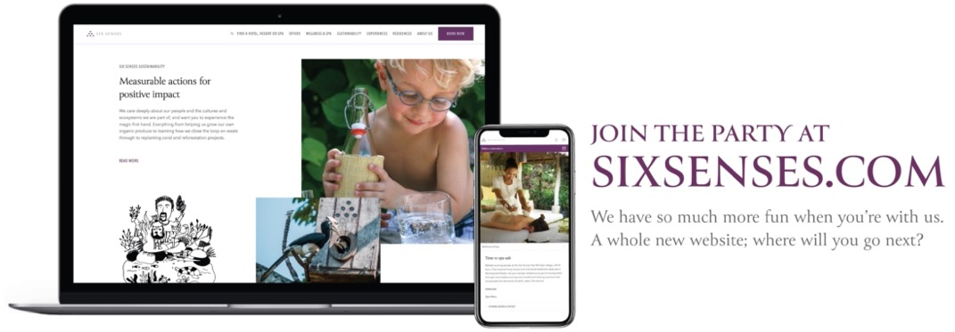
Caso de Estudo – Six Senses
Em 2019, a Six Senses lançou um novo site com extensão da marca em www.sixsenses.com. Incorpora um design empático (este é um design gráfico cuidadoso), um layout inspirado em histórias (design gráfico para a experiência do usuário), os segredos locais mais bem guardados (conteúdo para o inbound marketing) e um processo de reserva aprimorado (conversão).
Notes:
De acordo com a Six Senses, o site visa aprimorar os valores essenciais, a visão e o posicionamento exclusivo da marca. Assim, o conceito do novo site está profundamente alinhado com a sua marca, o que corrobora o que foi discutido no Módulo 8 - Branding para o Bem-Estar.
Veja: https://www.sixsenses.com/en/corporate/media-center/press-releases/2019/six-senses-launches-a-new-website

Slide 26
Website – SEO vs. SEM
Search Engine Optimization
Sem pagamento (orgânico)
Público Geral
Resultados levam tempo
Requer habilidade técnica para otimizar o conteúdo
Search Engine Marketing
Pay per click
Público-Alvo
Resultados imediatos
Requer um investimento monetário
Como fazê-lo?
Melhore o conteúdo do seu site
Use palavras-chave especificas (p.e., bem-estar)
Melhore a sua backend structure (termo técnico)
Disponibilize links de outros sites para o seu
Os anúncios são colocados quando palavras-chave específicas são pesquisadas.
Você paga por cada vez que um utilizador clica nesses anúncios-
Notes:
Aparecer bem posicionado nos resultados dos motores de busca (Google, Bing, Yahoo !, ...) é vital no marketing digital. A maneira de fazer é ativar as páginas de resultados do mecanismo de pesquisa ( Search Engine Results Pages - SERP).
SEO é muito bom para aumentar a confiança na sua marca, bem como a fidelização à mesma. Até certo ponto, pode fazer isso sozinho. O SEM é mais adequado para induzir vendas, mas você terá que recorrer a serviços especiais para isso, como o Google Ads. Em suma, os anúncios são muito úteis no meio dos estágios do funil.

Slide 27
Video de Suporte #4
Autoridade, relevância e confiança (os 3 pilares do SEO)
https://youtu.be/yHTUsvSNk5k

Slide 28
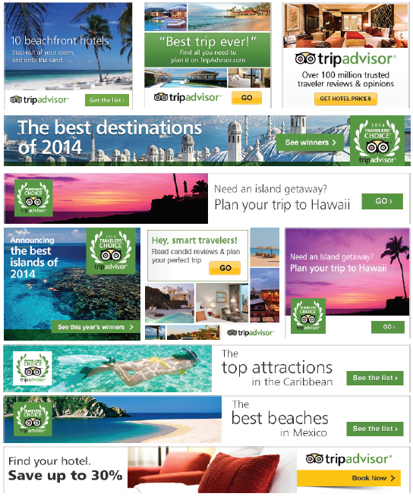
Anúncios Publicitários
Meios para:
Atrair público para um meio digital (p.e., página da empresa)
Incentivar cliques e ações específicas (p.e., compra)
Aumentar o awareness da marca.
Benefícios:
Diversidade (banner, videos, rich media, etc.)
Alcance (muitas pessoas muito rapidamente)
Segmentação (pessoas específicas)
Mensuração (controle)
Source: AdClarity (2016)
Dica rápida!
Um anúncio deve ser vinculado a uma página de destino com um objetivo muito específico!
Notes:
AdClarity (2016). Display Advertising Industry Report 2016: US Travel: https://www.slideshare.net/AdClarityBIScience/display-advertising-report-2016-travel-edition-report-ad-clarity-bisicence-linkedin
Os anúncios publicitários são exibidos em sites e outras medias digitais numa grande variedade de formatos. A Google Display Network oferece um enorme potencial para alcançar muitas pessoas e websites. Os anúncios gráficos enquadram-se na categoria de media paga e são muito úteis para criar conhecimento da marca, mas também para fomentar a fidelização e repetição da marca (ou seja, início do funil e final do funil). Embora os seus anúncios gráficos sejam ferramentas muito poderosas, a sua eficiência é prejudicada pela segmentação inadequada (da sua responsabilidade); o uso de bloqueadores de anúncios (da responsabilidade do público); e da “banner blindness”. Retargeting (i.e., redirecionar o mesmo público que viu os anúncios ou esteve no site para incentivar o seu retorno) pode ajudar a combater alguns desses problemas.

Slide 29
Video de Suporte #5
O que é publicidade gráfica?
https://youtu.be/4T6Ia20D-T8

Slide 30
Landing Page
Tenha apenas um objetivo específico.
Mostre os benefícios do produto.
Remova a navegação.
Apenas informações necessárias.
Tenha uma “catchphrase” clara e atraente.
Combine a cópia com a mensagem no anúncio.
Imagens e media de alta qualidade.
Dica rápida!
Uma landing page pode incluir campos de formulário simples para coletar dados de clientes em potencial ou opt-in por email marketing
Notes:
As landing pages são páginas da web criadas especificamente para uma determinada campanha. É por isso que geralmente gostam de exibir anúncios. A landing page é onde o visitante do seu site “chega” após clicar num anúncio de outro conteúdo vinculado, como e-mail ou links de media social. Uma vez que a página de destino é projetada para ser simples e direta (sem navegação e geralmente apenas um link), é altamente valiosa e útil para conversão, coletar dados em formulários, boletins informativos, reservas, etc.

Slide 31
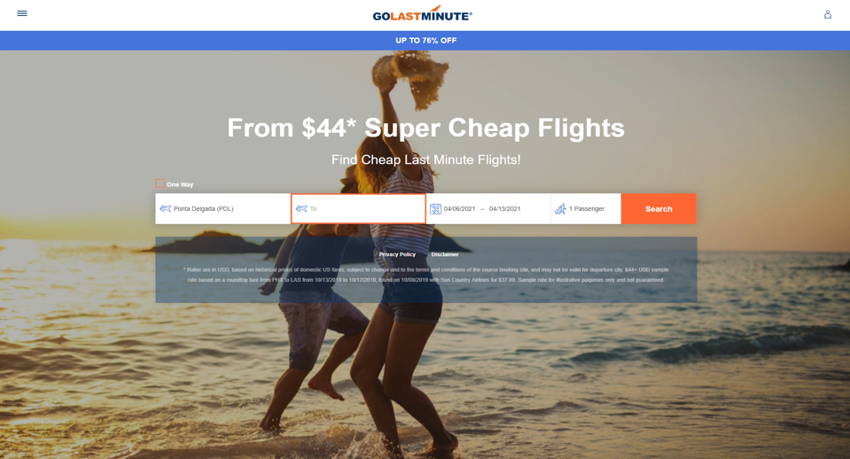
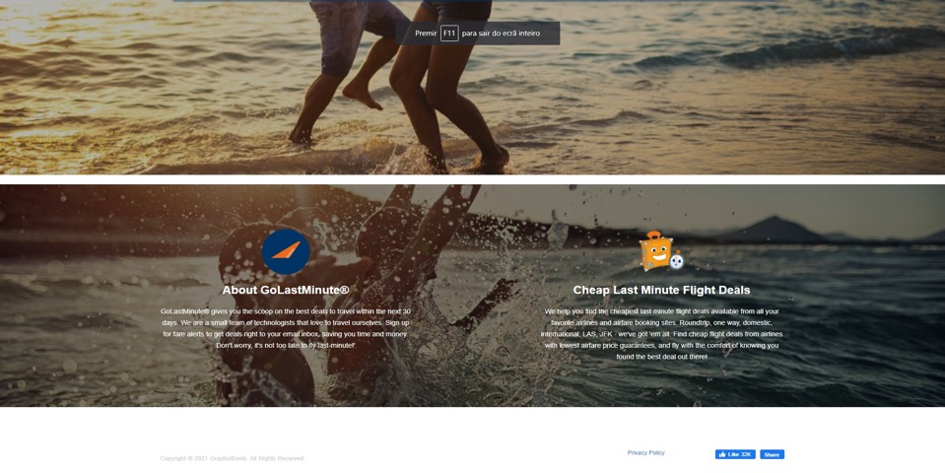
Caso de Estudo – Golastminute.com
Informações promocionais (dos anúncios)
Título e subtítulo
golastminute.com apresenta páginas de destino de ofertas diárias direcionadas a quem fez reservas de última hora. Estas landing pages têm muito poucas informações, nenhuma opção de navegação e são simples e focadas num objetivo específico: procura rápida e reserva.
“Call to action”
Imagem do herói
(foto de alta qualidade)
Benefícios

Slide 32
Video de Suporte #6
O que é uma página de destino?
https://youtu.be/nQ2f79bi_QE

Slide 33
Email Marketing
Desenvolva a relação com potenciais clientes.
Mantenha os clientes informados.
Adapte a mensagem ao público.
É barato e fácil de executar.
Existem opções automatizadas (p.e., MailChimp)
Dica rápida!
Ao usar marketing por e-mail, deve cumprir com o Regulamento Geral de Proteção de Dados (RGPD).
!
Diferente do spam
Alcança apenas os interessados ​​na informação.
Recorre a opt-in / opt-out
Notes:
As newsletters são formas típicas e muito eficazes de marketing por email. Podem incluir atualizações, novidades, catálogos, promoções, ofertas especiais para assinantes ... Devem seguir um cronograma e manter conteúdos interessantes para o destinatário.

Slide 34
Social Media
A Fazer
Publique com frequência
Interaja com os clientes
Mantenha a consistência do conteúdo
Seja autêntico
Calendarize os seus posts.
Crie novo conteúdo.
Adapte o conteúdo às plataformas.
Monitorize e meça.
Não Fazer
Fique quieto
Ignorar os clientes
Publicar conteúdo irrelevante
Spam
Sempre a vender
Dica rápida!
Facebook, Instagram, Twitter, LinkedIn e Snapchat são plataformas importantes para o turismo, mas o Tripadvisor tem grande influência na decisão de compra.
Notes:
Digital 2021: Global Overview Report: https://datareportal.com/reports/digital-2021-global-overview-report
O TripAdvisor é um caso muito interessante. Tem sido considerada uma plataforma de media social (entre outras funções), pois possibilita a troca direta e não filtrada de informações e a interação entre as pessoas. O Tripadvisor é:
muito importante para a decisão do consumidor;
2) um ótimo meio para obter feedback do cliente; e
3) muito útil para monitorar concorrentes. Quando usado corretamente, é uma ferramenta muito poderosa para construir a reputação da marca e conversão.

Slide 35
Video de Suporte #7
Marketing de mídia social do hotel - simplificado!
https://youtu.be/nYB8veSmNm0

Slide 36
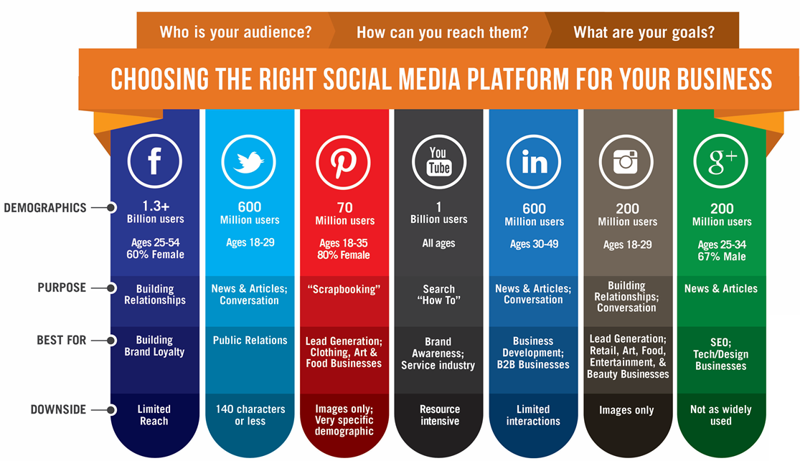
Source: https://us.accion.org/resource/choosing-right-social-media-platform-your-business/
Notes:
Cada plataforma de media social tem seu próprio público e propósito. Escolher a plataforma certa para o seu tipo de negócio é vital para o seu sucesso e eficiência. Além disso, cada plataforma exige tipos específicos de conteúdo, por isso é importante saber reconhecer, compreender e responder a cada uma dessa procura.

Slide 37
Caso de Estudo – Obermutten
Jung von Matt / Limmat: Obermutten. Uma pequena aldeia torn-se global.
https://youtu.be/e91c0mWP960
Notes:
http://www.digitaltrainingacademy.com/casestudies/2015/03/social_tourism_case_study_the_little_village_that_went_global.php

Slide 38
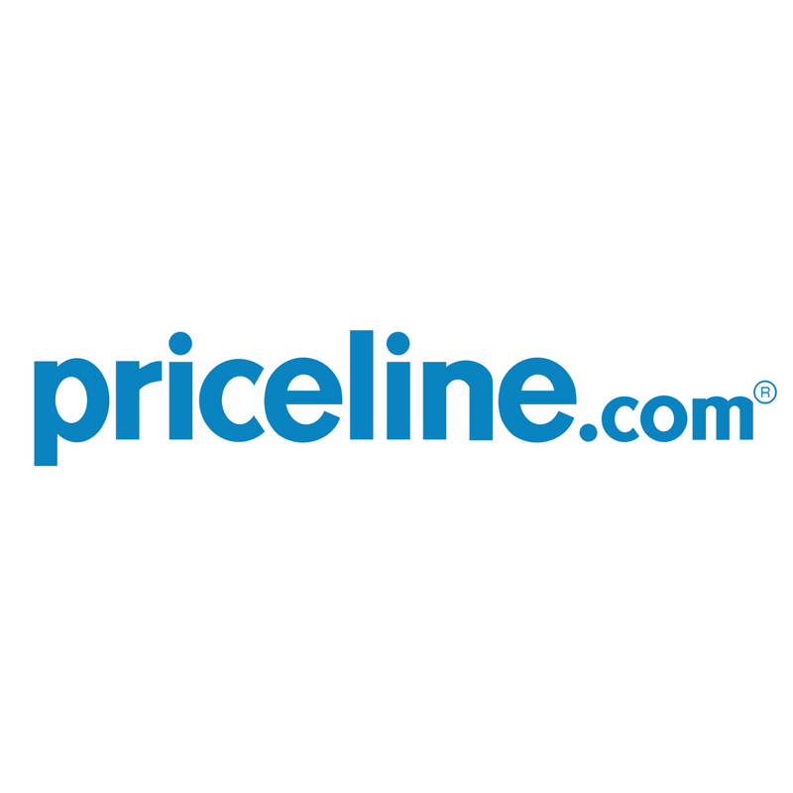
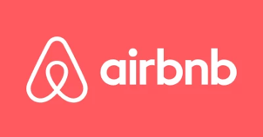
Distribuição de Viagens Online*
As empresas tornam-se mais visíveis quando estão online.
Gera confiança e sentido de fiabilidade.
Permite comparação (taxas, disponibilidade).
Reserva fácil e rápida.
Customizável pelo utilizador.
Dica rápida!
Diferentes OTAs atraem segmentos de clientes e atendem a diferentes necessidades. É importante fazer uma escolha adequada.
*Online Travel Agency (OTA)
Notes:
OTAs são basicamente pontos de venda sem interação humana. São serviços prestados por terceiros para venda de transporte, hospedagem, experiências e passeios para viajantes em nome de outras empresas. Eles são os intermediários da transação, portanto, uma comissão é cobrada em cada venda. Além disso, os termos de cancelamento geralmente são muito restritivos. Cada plataforma tem sua própria política e taxas. Eles investem grandes somas em marketing digital e, por isso, geram muito tráfego aumentando a exposição dos negócios que vendem por meio deles.

Slide 39
Ir Mais Longe

Slide 40
Leitura aprofundada
O que é uma página de destino?
[Clique aqui]
O que é o Email Marketing?
[Clique aqui]
Um Guia para Melhorar sua Classificação no TripAdvisor
[Clique aqui]
Como o SEO se encaixa em uma Estratégia de Marketing Inbound
[Clique aqui]
O Guia de Iniciante para um Funil de Vendas
[Clique aqui]
10 Dicas para Aumentar as suas Reservas através OTAs
[Clique aqui]
O Papel dos Social Media no Marketing Turístico
[Clique aqui]
O que são Ads? O Guia Completo
[Clique aqui]

Slide 41
Tarefa #2
Como está o seu marketing digital?
Em primeiro lugar, anote todas as plataformas digitais que usa, incluindo sites, blogs, redes sociais e distribuição online. Compreenda como estão ligadas e como melhoram a sua marca.
Após essa primeira fase, crie uma nova estratégia de marketing digital com base nesses canais e nos seus recursos. Não se esqueça de responder aos seus principais elementos: porquê, quem, o quê, quando, onde, como, orçamento e acompanhamento.
Como irá encaixar o marketing de conteúdo nesta estratégia? Que media usará?

Slide 42
Resumo do Módulo
Módulo IX. Marketing Digital

Slide 43
Neste módulo…
… ficámos cientes dos enormes benefícios e grandes desafios que o marketing digital traz para as marcas e negócios de hoje.
… compreendemos como desenvolver uma estratégia de marketing digital, integrando diversos recursos e medias.
… explicamos como o marketing de inbound e outbound explora diferentes formas de envolver os clientes em todo o funil de vendas.

Slide 44
Neste módulo…
… estudámos várias ferramentas de marketing digital e como elas podem ser úteis em diferentes estágios de funis de vendas, incluindo sites, SEO e SEM, anúncios gráficos, páginas de destino, marketing por e-mail, media social e plataformas de distribuição online.

Slide 45
Roadmap
I. Introdução ao Bem-Estar
II. A Nov Era de Bem-Estar
III. A Economia da Experiência
IV. Construir Experiências de Bem-Estar
V. Mapa da Jornada do Consumidor
VI. O Storytelling Turismo Culinário
VII. Branding para o Bem-Estar
VIII. Branding for Wellbeing
IX. Marketing Digital

Slide 46
Obrigado
Alguma questão?
www.detourproject.eu
Detour on Facebook
@WellbeingTourismDestinations
#detourdestinations #erasmusplus #detour #wellbeing
Icons: www.flaticon.com

